Slide 1
SEGMENTACIJA TRŽIŠTA
Nastavna
cjelina 6
Udžbenik: MARKETING 3
Autori: Maja Martinović, Olivera Jurković Majić, Valentina Pirić, Sanja Arambašić, Katarina Miličević
Prezentaciju pripremila: Sanja Arambašić

Slide 2
TEME CJELINE 6
1. POJAM SEGMENTACIJE TRŽIŠTA I NJENO ZNAČENJE
2. KRITERIJI ZA SEGMENTACIJU TRŽIŠTA
3. PROCES SEGMENTACIJE TRŽIŠTA
4. DIFERENCIRANI I NEDIFERENCIRANI MARKETING
5. POZICIONIRANJE

Slide 3
6.1. POJAM SEGMENTACIJE I NJEZINO ZNAČENJE
Tržište se sastoji od potrošača koji se međusobno razlikuju
spol
dob
kupovna moć
izobrazba
zanimanje
mjesto stanovanja
stil života i sl.

Slide 4
6.1. POJAM SEGMENTACIJE I NJEZINO ZNAČENJE
SEGMENTACIJA TRŽIŠTA je postupak podjele tržišta u manje skupine potrošača sa specifičnim potrebama, osobinama ili ponašanjem koji iziskuje različite proizvode ili marketinške spletove
Segmentacijom se velika tržišta dijele na manje homogene segmente da bi im se lakše pristupilo

Slide 5
6.1. POJAM SEGMENTACIJE I NJEZINO ZNAČENJE
TRŽIŠTE
SEGMENTIRANO TRŽIŠTE

Slide 6
6.1. POJAM SEGMENTACIJE I NJEZINO ZNAČENJE
Svaka tvrtka donosi odluku o ciljnoj skupini/segmentu na koji se fokusira
CILJNO TRŽIŠTE je skup kupaca, potrošača koji dijele zajedničke potrebe ili značajke koje tvrtka želi opsluživati

Slide 7
6.1. POJAM SEGMENTACIJE I NJEZINO ZNAČENJE
Kod segmentacije tržišta možemo primijeniti tri strategije:
nediferencirani marketing
diferencirani marketing
koncentrirani marketing

Slide 8
6.1. POJAM SEGMENTACIJE I NJEZINO ZNAČENJE
Cilj segmentacije:
Segmentacijom pronaći onaj dio tržišta čije se potrebe i želje zadovoljavaju na najbolje mogući način da bi se maksimizirao profit

Slide 9
6.2. KRITERIJI ZA SEGMENTACIJU TRŽIŠTA
ne postoji jedinstveni način segmentacije tržišta
danas se kombiniraju različiti kriteriji segmentacije tržišta – potrebno ih je kombinirati

Slide 10
6.2. KRITERIJI ZA SEGMENTACIJU TRŽIŠTA
KRITERIJI ZA SEGMENTACIJU TRŽIŠTA
DEMOGRAFSKI KRITERIJI
PSIHOGRAFSKI KRITERIJI
BIHEVIORALNI KRITERIJI
ZEMLJOPISNI KRITERIJI

Slide 11
6.2. KRITERIJI ZA SEGMENTACIJU TRŽIŠTA
ZEMLJOPISNA SEGMENTACIJA
podjela tržišta na zemljopisne jedinice
narod, država, regija, grad, kvart
gustoća naseljenosti
grad, predgrađe, selo
klima
umjerena, tropska, sredozemna …
poduzeće koje posluje na različitih geografskim tržištima mora voditi računa o različitostima potrošača

Slide 12
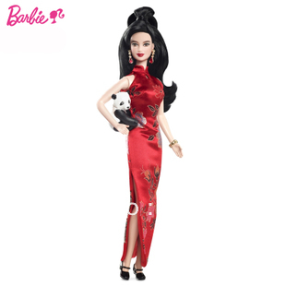
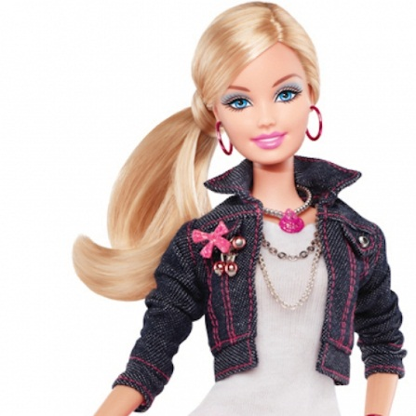
6.2. KRITERIJI ZA SEGMENTACIJU TRŽIŠTA
Postoje li globalni proizvodi??
Najpoznatija lutka na svijetu
obojala je svoju plavu kosu
te promijenila stil odijevanja
kada je „krenula” na tržište
arapskih zemalja.

Slide 13
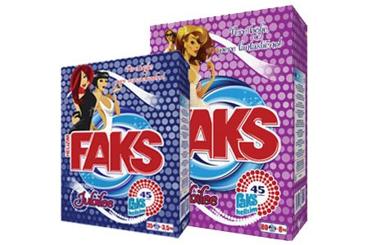
6.2. KRITERIJI ZA SEGMENTACIJU TRŽIŠTA
Deterdžent za rublje
Zašto se dogodi da deterdžent za rublje s kojim smo bili zadovolji npr. u Njemačkoj ne pokazuje iste učinke kada peremo u Hrvatskoj?
Tvrdoća vode je različita, a naši deterdženti su testirani na vodi u Hrvatskoj te stoga pokazuju vrlo često i bolje rezultate na našim područjima

Slide 14
6.2. KRITERIJI ZA SEGMENTACIJU TRŽIŠTA
DEMOGRAFSKA SEGMENTACIJA
ova segmentacija podrazumijeva podjelu tržišta na segmente uvažavajući:
spol, dob, bračno stanje, veličinu kućanstva, broj djece, izobrazbu, zanimanje, dohodak, religija, rasu ili narodnost

Slide 15
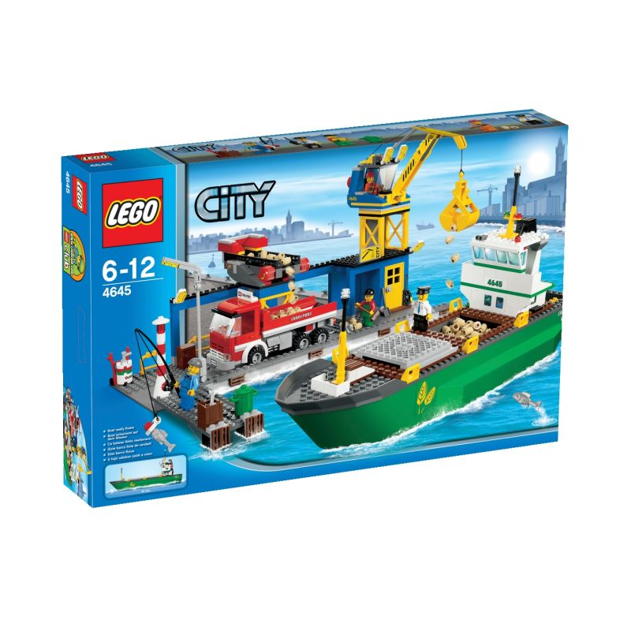
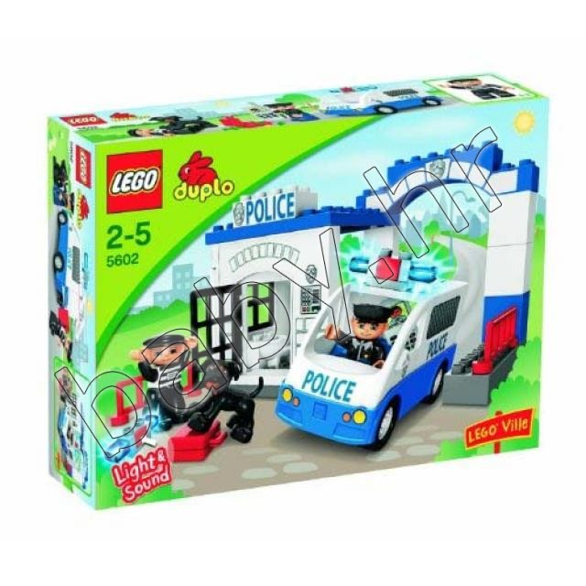
6.2. KRITERIJI ZA SEGMENTACIJU TRŽIŠTA
Npr. igračke za djecu. 0-3, 3-6, 6-12,1-3, i sl
Lego kocke – po godinama

Slide 16
6.2. KRITERIJI ZA SEGMENTACIJU TRŽIŠTA
PSIHOGRAFSKA SEGMENTACIJA
podjela tržišta na grupe potrošača koji se razlikuju po statusu, životnom stilu i osobnosti
životni stilovi se mijenjaju s vremenom

Slide 17
6.2. KRITERIJI ZA SEGMENTACIJU TRŽIŠTA
BIHEVIORALNA SEGMENTACIJA
tržište se dijeli u homogene skupine potrošača u ovisnosti o
znanjima (korisničkom statusu),
stavovima,
korištenju/uporabi proizvoda
reakcijama na proizvod

Slide 18
6.2. KRITERIJI ZA SEGMENTACIJU TRŽIŠTA
Korisnički status
redovni korisnici
bivši korisnici
potencijalni korisnici
korisnici koji se koriste proizvodom prvi puta
Svakom korisniku potrebno je prilagoditi pristup

Slide 19
6.2. KRITERIJI ZA SEGMENTACIJU TRŽIŠTA
Učestalost uporabe
rijetki korisnici
srednji korisnici
česti korisnici
najviše prihoda, najmanji dio tržišta

Slide 20
6.2. KRITERIJI ZA SEGMENTACIJU TRŽIŠTA
Lojalnost korisnika
Potpuno lojalni
isključivo kupuju jednu marku u istoj prodavaonici, jednog proizvođača
Donekle lojalni
kupuju nekoliko marki, mijenjaju mjesto kupnje
Nelojalni
kupuju različite marke na različitim mjestima

Slide 21
6.2. KRITERIJI ZA SEGMENTACIJU TRŽIŠTA
SEGMENTACIJA TRŽIŠTA POSLOVNE POTROŠNJE
DEMOGRAFSKI
SITUACIJSKI
OSOBNI
PRISTUP NABAVI
OPERATIVNI ČIMBENICI
djelatnost
veličina
zemljopisna lokacija
veličina narudžbe
specifične osobine
hitnost
lojalnost
sklonost riziku
politika nabave
kriteriji nabave
organizacija nabave
sličnost kupca s prodavačem
tehnologija
korisnički status
sposobnost klijenta

Slide 22
6.3. PROCES SEGMENTACIJE TRŽIŠTA
Proces segmentacije tržišta sastoji se od pet faza.
One se vrednuju i odabiru se ciljni segmenti i otkrivaju prilike neke tvrtke za segmentaciju tržišta

Slide 23
6.3. PROCES SEGMENTACIJE TRŽIŠTA
1. Identificirati postojeću tržišnu situaciju na tržištu
2. Identificirati kriterije za segmentaciju i opisati potencijalne segmente
3. Vrednovati potencijale svakog segmenta i odabrati ciljni segment ili više njih
4. Identificirati i oblikovati strategiju POZICIONIRANJA
5. Izabrati i primijeniti odgovarajuću marketinšku strategiju
1. Postojeća tržišna situacija
2. Segmentacija
3. Odabir ciljnog tržišta
4. Pozicioniranje
5. Odgovarajući marketinški splet

Slide 24
6.4. DIFERENCIRANI I NEDIFERENCIRANI MARKETING
u procesu segmentacije → važna odluka o izboru ciljnog segmenta
Možemo koristiti tri strategije:
nediferencirani marketing
diferencirani marketing
koncentrirani marketing

Slide 25
6.4. DIFERENCIRANI I NEDIFERENCIRANI MARKETING
NEDIFERENCIRANI MARKETING (MASOVNI)
zanemaruju se razlike među tržišnim segmentima
nastupa se na cijelom tržištu s jednom ponudom
ističe se što je zajedničko potrošačima, a ne različito
manji troškovi, ali velike poteškoće u stvaranju proizvoda koji će biti za sve
vrlo riskantno

Slide 26
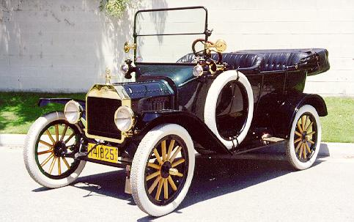
6.4. DIFERENCIRANI I NEDIFERENCIRANI MARKETING
Primjer je Henry Ford i njegov T-automobil koji je bio namijenjen SVIMA
Masovna proizvodnja, masovna distribucija i masovna promocija - jedan model za sve

Slide 27
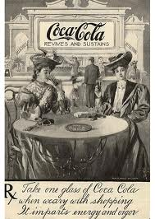
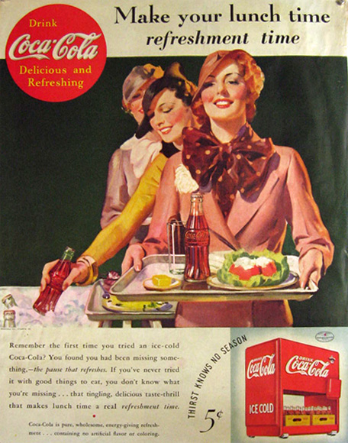
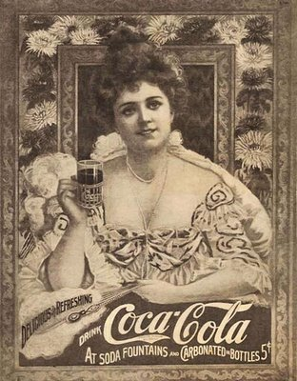
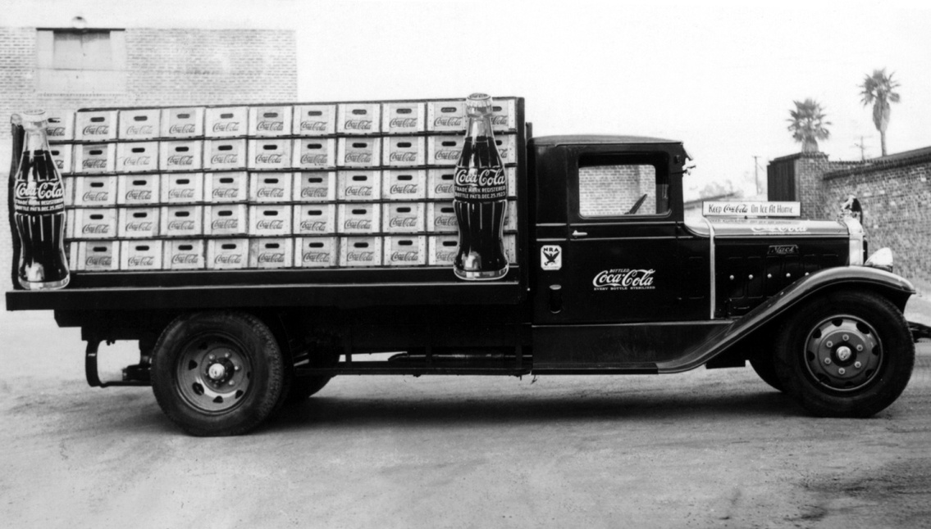
6.4. DIFERENCIRANI I NEDIFERENCIRANI MARKETING
Jedno je vrijeme Coca Cola nudila samo jedno piće za cijelo tržište

Slide 28
6.4. DIFERENCIRANI I NEDIFERENCIRANI MARKETING
DIFERENCIRANI (SEGMENTIRANI ) MARKETING
tvrtka odlučuje usmjeriti se na nekoliko tržišnih segmenata
za svaki tržišni segment odabire se posebna ponuda
prilagođeno je potrebama potrošača
MIŠIĆI
MASA
DEFINICIJA

Slide 29
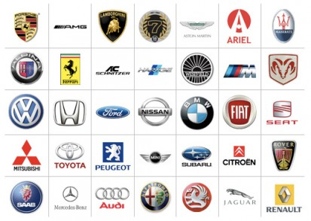
6.4. DIFERENCIRANI I NEDIFERENCIRANI MARKETING

Slide 30
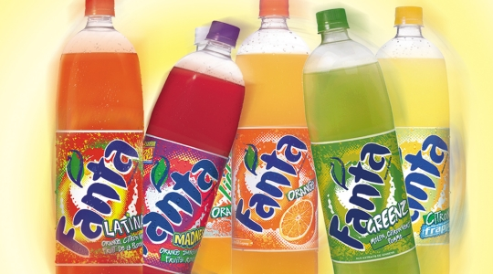
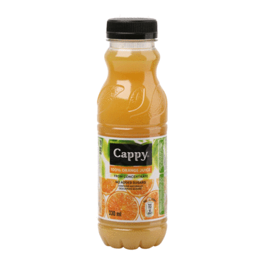
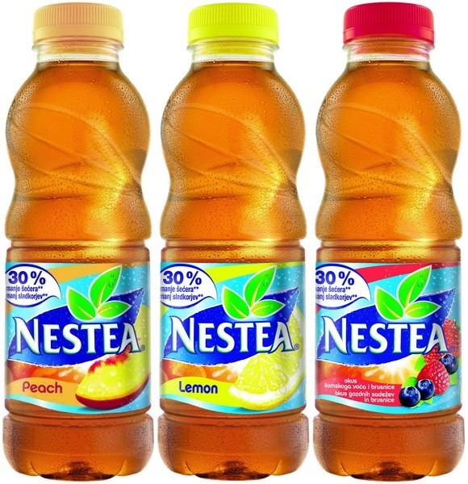
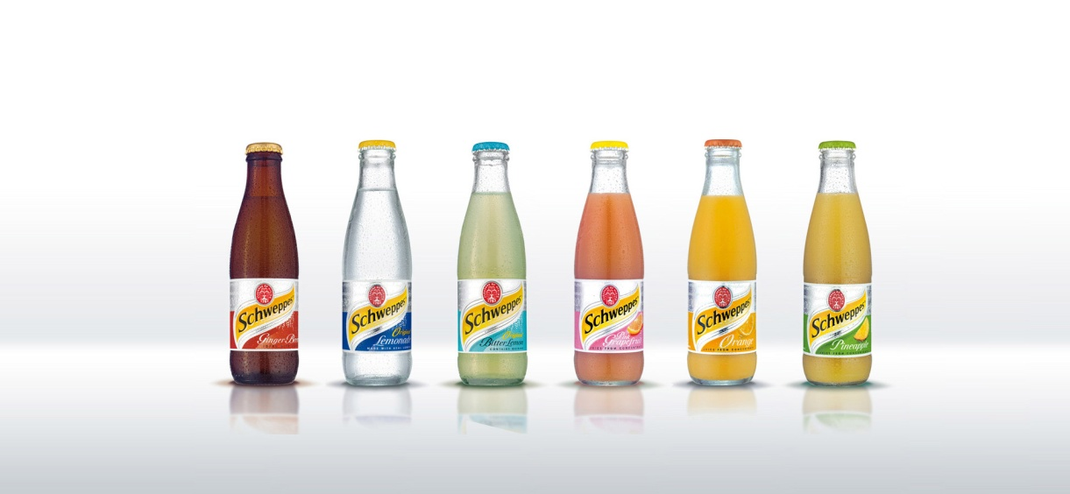
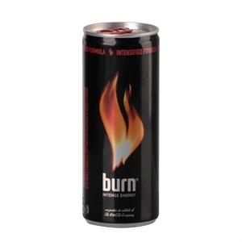
6.4. DIFERENCIRANI I NEDIFERENCIRANI MARKETING

Slide 31
6.4. DIFERENCIRANI I NEDIFERENCIRANI MARKETING
KONCENTRIRANI MARKETING (MARKETING NIŠA)
korisno onima koji imaju ograničena sredstva
profitabilnost se zasniva na prilagodbi i specijalizaciji
niše tipično privlače manje tvrtke koje imaju ograničene resurse
npr. nike proizvodi niz sportskih proizvoda ali unutar njih i proizvode namijenjene specijalnim nišama ( planinari, skateboarderi...); prodaja obuće velikih brojeva

Slide 32
6.4. DIFERENCIRANI I NEDIFERENCIRANI MARKETING
NEDIFERENCIRANI
MARKETING
DIFERENCIRANI
MARKETING
KONCENTRIRANI
MARKETING

Slide 33
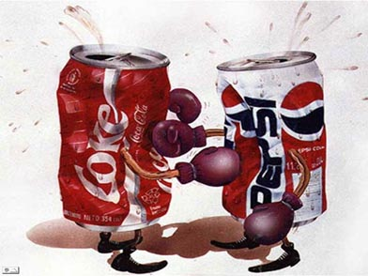
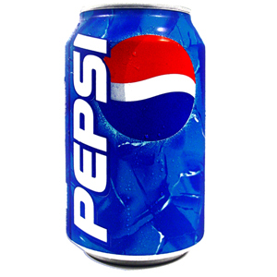
6.5. POZICIONIRANJE
Proizvoda je puno, a svi su vrlo slični - po nečemu se trebamo razlikovati da bismo ostali u svijesti potrošača

Slide 34
6.5. POZICIONIRANJE
POZICIONIRANJE predstavlja smještanje u svijesti potrošača na specifičan način, tj. kako nas potrošač doživljava u odnosu na konkurenciju.
To je odgovor na pitanje „Zašto potrošači kupuju naš proizvod?”
Percepcija proizvoda ili usluge je kombinacija percepcija, osjećaja i utisaka koje potrošač ima za neki proizvod u usporedbi s konkurentskim

Slide 35
6.5. POZICIONIRANJE
FOKUS STRATEGIJE POZICIONIRANJA
STVARANJE IMIDŽA TVRTKE
KATEGORIJA PROIZVODA
LINIJA PROIZVODA
MARKA PROIZVODA

Slide 36
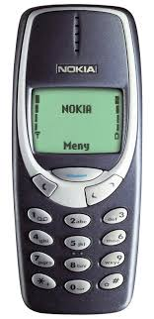
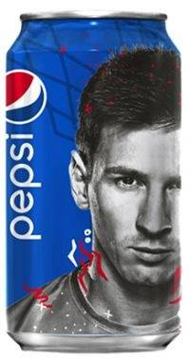
6.5. POZICIONIRANJE
OBILJEŽJA (ATRIBUTI) POZICIONIRANJA
ATRIBUTI PROIZVODA
POGODNOSTI PROIZVODA
SLAVNE OSOBE
PRILIKE U KOJIMA SE KORISTI PROIZVOD
KORISNICI POMAŽU U POZICIONIRANJU
PODRIJETLO
KONKURENCIJA

Slide 37
6.5. POZICIONIRANJE
Pozicioniranje vrijednosti se temelji na vrijednosti i cijeni ponude
„više za više”
luksuzna garderoba
„više za jednako”
„jednako za manje”
„manje za mnogo manje”
cijena avionskih karata manja, ali i usluge ograničene

Slide 38
6.5. POZICIONIRANJE

Slide 39
6.5. POZICIONIRANJE
STRATEGIJE POZICIONIRANJA
Jačanje vlastitog položaja u svijesti potrošača
HPB
jedina domaća
banka

Slide 40
6.5. POZICIONIRANJE
Pokrivanje nezaposjednutog položaja na tržištu
– nove usluge ili obavljanje na suvremeniji način
PBZ
suvremeno
bankarstvo

Slide 41
6.5. POZICIONIRANJE
Depozicioniranje ili napadanje konkurencije

